Slide 2
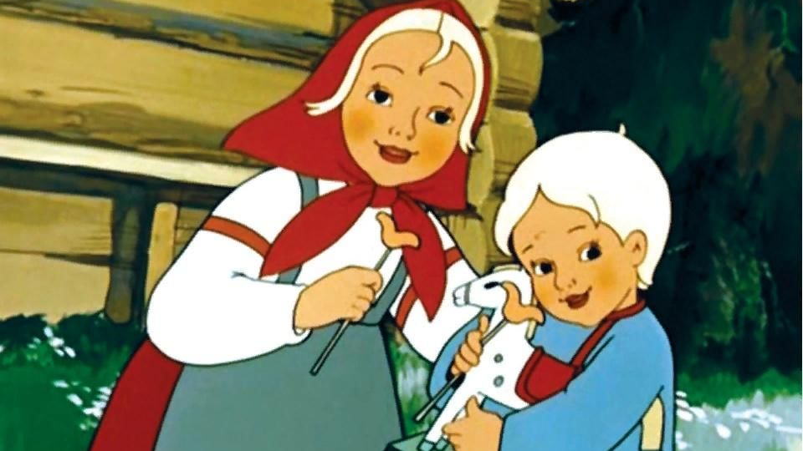

Slide 4
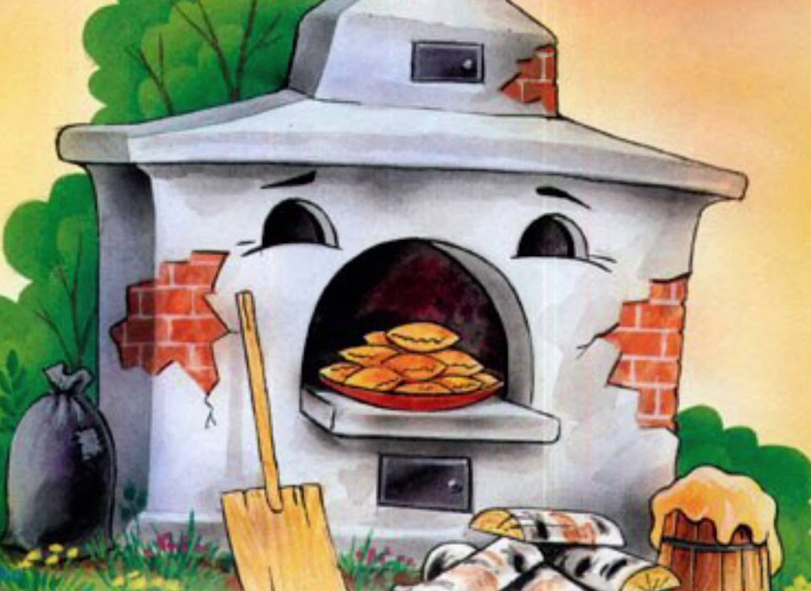

Slide 5
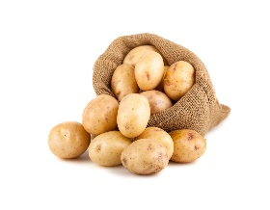
5 | 9 | 5
1 | -1 | 4
3 | -2 | -1
9
6
8

Slide 7
1 | 2 | 3
9 | 2 | 9
-5 | 2 | -5
-2 | -1 | -3

Slide 8
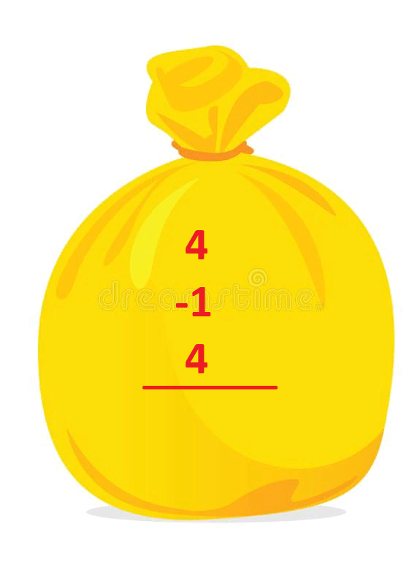
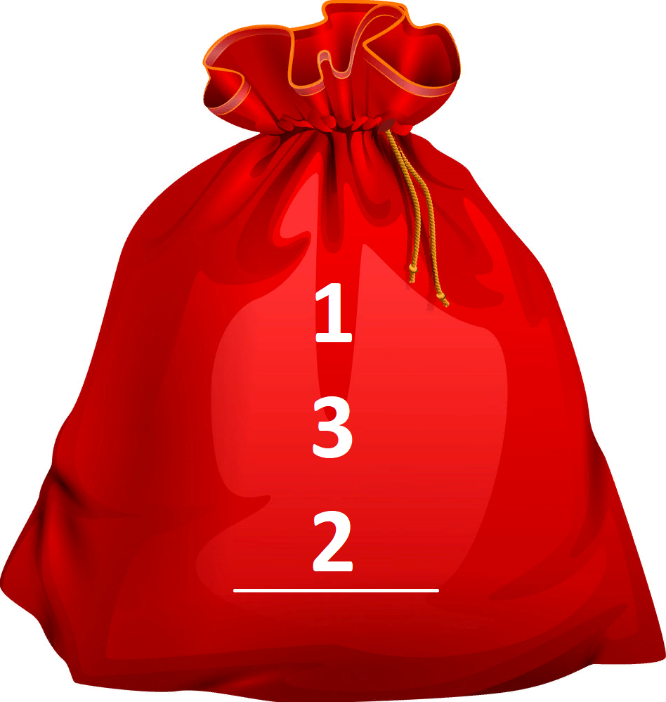

Slide 9
10 П

Slide 10
3 Л

Slide 11
5 О

Slide 12
6 П

Slide 13
7 Л

Slide 14
8 П

Slide 15
9 О

Slide 16
2 Л

